Slide 1
2016
Mobil appok

Slide 2
2017
Mission Telekom

Slide 3
ÍGY NEVELD A CHATBOTODAT!

Slide 4
Probléma?
Egy Facebook Messenger chat bot, ami azonnal válaszol, 24/7-ben, akár több 1000 ügyfélnek egyszerre.

Slide 5
Előnyök
Könnyű kezelni
Barátok közt
Fókuszált, nincs zaj
Spórolás (idő, pénz)

Slide 6
Spórolás
2020-ra az ügyfélszolgáli interakciók 85%-a chat boton kereszül történik majd.
/Gartner/

Slide 7
Spórolás
2022-re a chat botok évi 8 milliárd dollárt fognak megtakarítani.
/Juniper Research/

Slide 8
Spórolás
Az ügyfélmegkeresések 40%-a automatizálható…
…autentikáció nélkül!!!

Slide 9
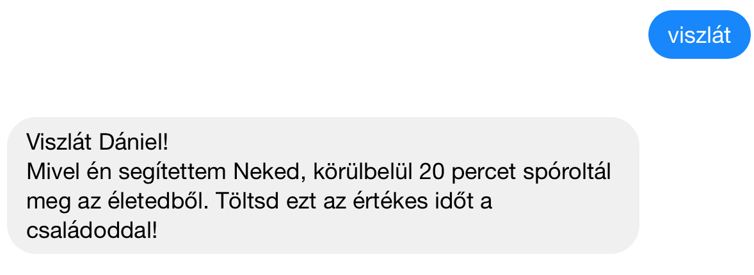
Spórolás

Slide 10
Ki taníthatja?
CSAK MI!

Slide 11
Kell személyiség?
48% szerint fontosabb, hogy a bot megoldja a problémáját.
/Business Insider/

Slide 12
Kell személyiség!
Első benyomás
És ha nem ügyfelünk?!?!
Konverzió
Felhasználószerzés

Slide 13
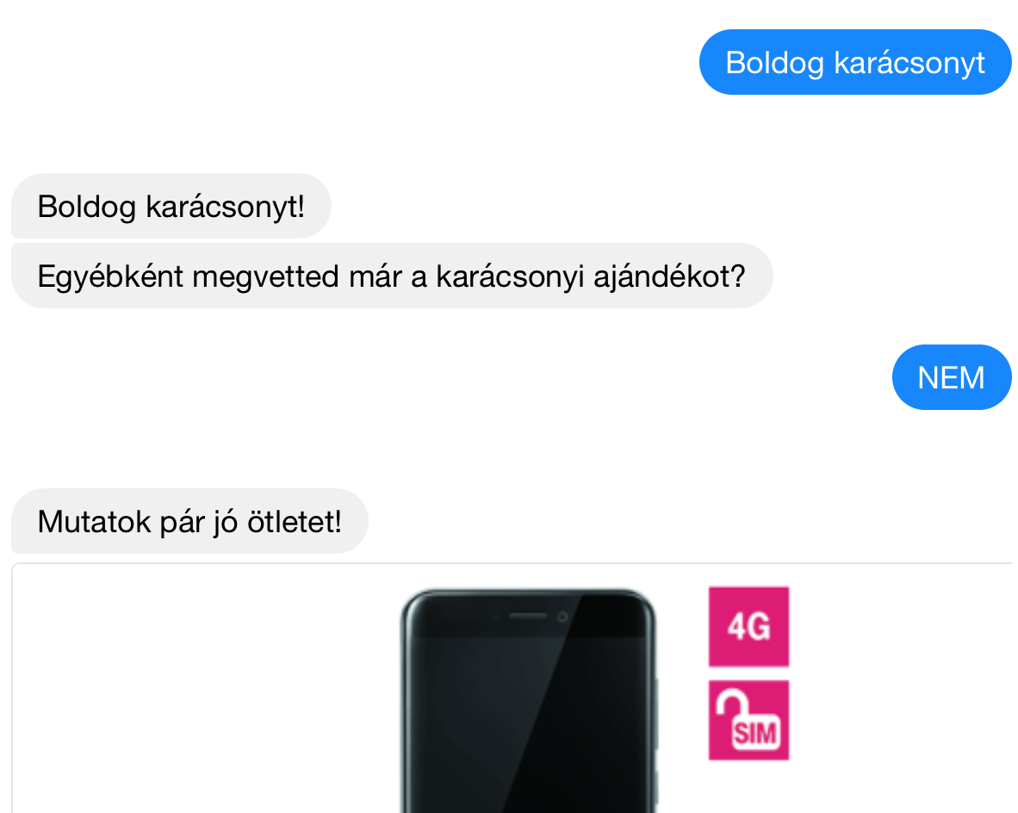
Konverzió

Slide 14
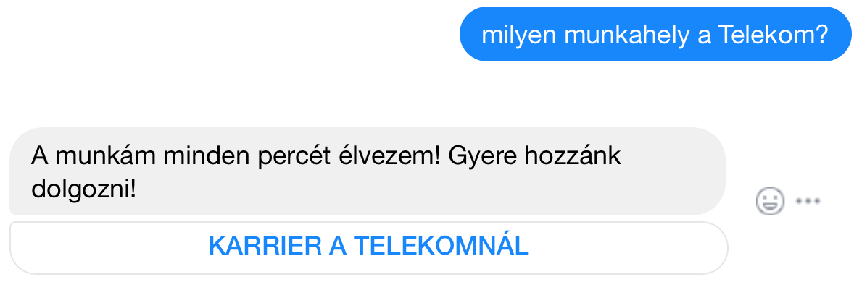
Konverzió
Konverzió

Slide 15
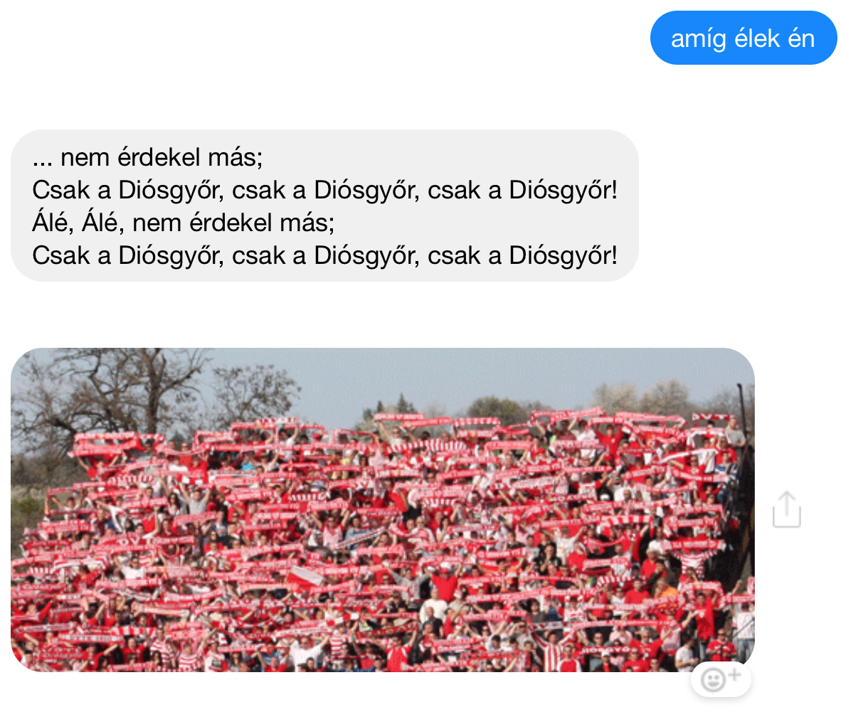
Kell személyiség?
Felhasználószerzés

Slide 16
Konverzió
50 kérdéskör
emoji
tudsz…?
élet értelme
hobbi
család
köszönés
vicc / vers
dícséret / szidás
mesélj / kérdezz

Slide 17
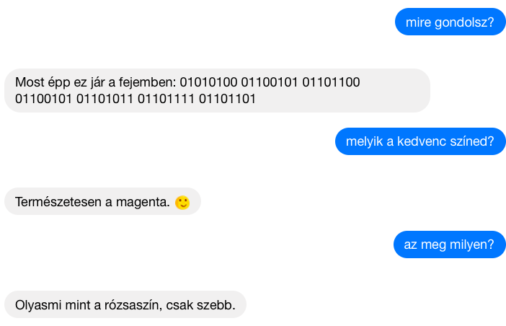
Amit imádtak

Slide 18
Pssszt!
„akkor jó”
„értem”
„jó neked”
„ez van”

Slide 19
GY.I.K.?
FELEJTSD EL!

Slide 20
GY.I.K.?
Mi változik a közvetlen üzletszerzési-, piac- illetve közvéleménykutatási célú megkereshetőséget biztosító hozzájárulások kezelésének módjában? Mi a változás oka?
Mi változik a közvetlen üzletszerzési-, piac- illetve közvéleménykutatási célú megkereshetőséget biztosító hozzájárulások kezelésének módjában? Mi a változás oka?
Az Európai Unió 2018. május 25-től hatályba lépő új adatvédelmi rendeletével összhangban (az Európai Parlament és a Tanács (EU) 2016/679 rendelete) megváltozik a „direkt marketing” célú megkereshetőséget szabályozó hozzájárulások megadásának, illetve módosításának módja a Telekom ügyfélszolgálati csatornáiban.
A változást követően ügyfeleink 4 különböző felhasználási cél tekintetében egyértelmű igen / nem válasszal dönthetik el, hogy a Telekom milyen módon és milyen célra használhatja fel egyes adatait.

Slide 21
Felhasználók
Mit tud a bot?

Slide 22
50 kérdéskör
Kép jöhet?

Slide 23
I.A.R.
80% - 100%
“Elfelejtettem a jelszavamat”
60% - 80%
“Agyam képtelen felidézni a jelszavamat”
0% - 60%
“aklsjaknfkalsjfkajdalsd”
“Emberrel akarok beszélni!”

Slide 24
Beszélgessünk!
2020-ra egy áltagember többet fog beszélgetni chatbotokkal, mint a házastársával ☹.
/Gartner/

